Slide 1
Analyse thermohydraulique de la propagation de la zone normale dans un câble supraconducteur en conduit
Soutenance finale
Présenté par : Zhiqiang WANG
Encadrant : Chantal MEURIS
Professeur : Paola CINNELLA
Xavier MERLE

Slide 2
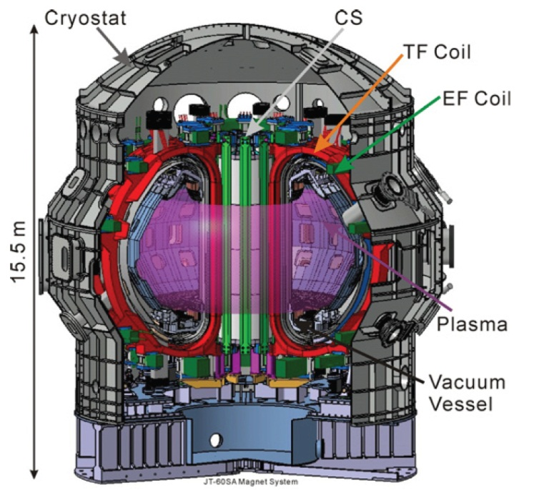
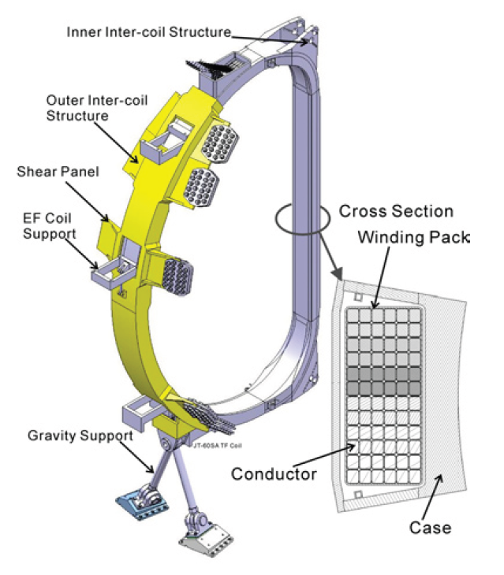
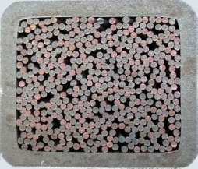
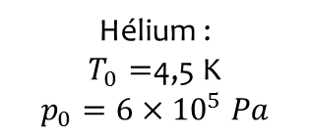
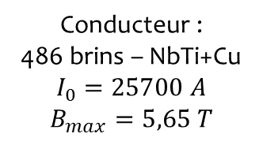
Câble supraconducteur en conduit (CICC)
Réacteur de fusion JT-60SA
Bobine toroïdale
Câble supraconducteur en conduit (CICC)
26 mm
22 mm
Conducteur :
486 brins – NbTi+Cu
$$I_{0}=25700 A$$
$$B_{max}=5,65 T$$
Hélium :
$T_{0}=$4,5 K
$$p_{0}=6×{10}^{5} Pa$$

Slide 3








Problématique du quench d’un CICC
Transition de l’état
supraconducteur à l’état normal
Perturbation thermique
Quench : propagation de la zone normale
Tcs = 6,1 K
x
État supraconducteur
État normal
État supraconducteur
Zone normale
$T>T_{cs}$
He
I
I
Cu
Conducteur
NbTi
$${\dot{Q}}_{Joule}$$
$$v_{n}$$
Cu
He
Hélium
$${\dot{Q}}_{e}$$
$$v_{Hen}$$
Puissance générée par effet Joule
$${\dot{Q}}_{Joule}= \frac{ρ_{Cu}}{A_{Cu}}I^{2}=1630 W/m$$
L_{n}
${\dot{Q}}_{Joule}$ = $0$
${\dot{Q}}_{Joule}$ = $0$

Slide 4
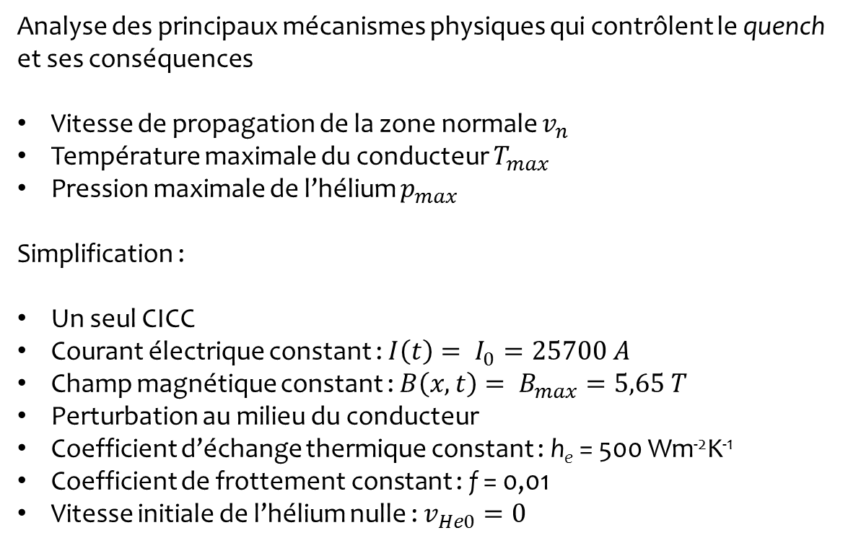
Objectif du stage
Analyse des principaux mécanismes physiques qui contrôlent le quench et ses conséquences
Vitesse de propagation de la zone normale $v_{n}$
Température maximale du conducteur $T_{max}$
Pression maximale de l’hélium $p_{max}$
Simplification :
Un seul CICC
Courant électrique constant : $I\left(t\right)= I_{0}=25700 A$
Champ magnétique constant : $B\left(x, t\right)= B_{max}=5,65 T$
Perturbation au milieu du conducteur
Coefficient d’échange thermique constant : h_{e} = 500 Wm⁻²K⁻¹
Coefficient de frottement constant : f = 0,01
Vitesse initiale de l’hélium nulle : $v_{He0}=0$

Slide 5
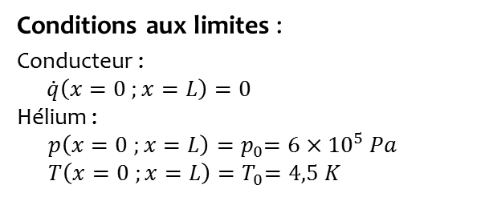

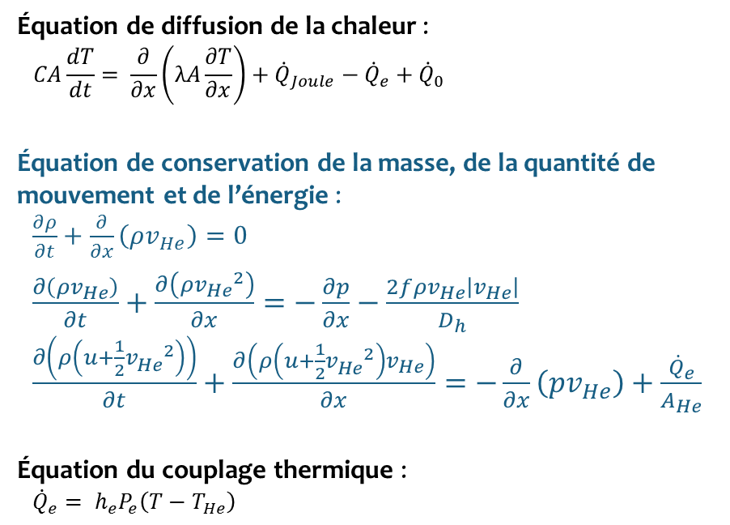
Modélisation du quench d’un CICC
Simulation numérique avec le code Vincenta : modèle 1 - D
Conducteur
Équation de diffusion de la chaleur :
$$CA\frac{dT}{dt}= \frac{∂}{∂x}\left(λA\frac{∂T}{∂x}\right)+{\dot{Q}}_{Joule}−{\dot{Q}}_{e}+{\dot{Q}}_{0}$$
Équation de conservation de la masse, de la quantité de mouvement et de l’énergie :
$\frac{∂ρ}{∂t}+\frac{∂}{∂x}\left(ρv_{He}\right)=0$
$\frac{∂\left(ρv_{He}\right)}{∂t}+\frac{∂\left(ρ{v_{He}}_{}^{2}\right)}{∂x}=−\frac{∂p}{∂x}−\frac{2fρv_{He}\left|v_{He}\right|}{D_{h}}$
$\frac{∂\left(ρ\left(u+\frac{1}{2}{v_{He}^{}}^{2}\right)\right)}{∂t}+\frac{∂\left(ρ\left(u+\frac{1}{2}{v_{He}^{}}^{2}\right)v_{He}\right)}{∂x}=−\frac{∂}{∂x}\left(pv_{He}\right)+\frac{{\dot{Q}}_{e}}{A_{He}}$
Équation du couplage thermique :
${\dot{Q}}_{e}= h_{e}P_{e}\left(T−T_{He}\right)$
•
•
•
•
•
•
•
•
Couplage thermique
Hélium
•
•
•
•
•
•
•
•
0
L = 100 m
x
$$∆x={10}^{−2 } m$$
$$∆t= {10}^{−5} s$$
Conditions aux limites :
Conducteur :
$\dot{q}\left(x=0 ;x=L\right)=0$
Hélium :
$${ p\left(x=0 ;x=L\right)=p}_{0}=6×{10}^{5} Pa$$
$${ T\left(x=0 ;x=L\right)=T}_{0}=4,5 K$$

Slide 6
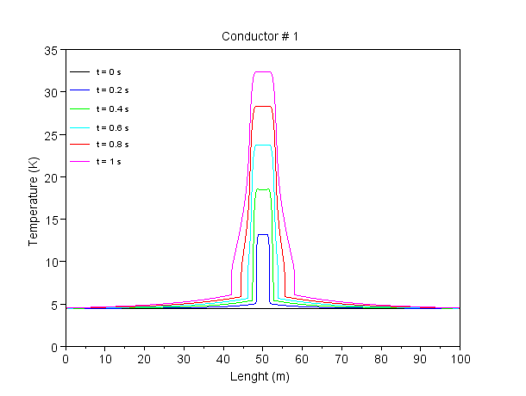
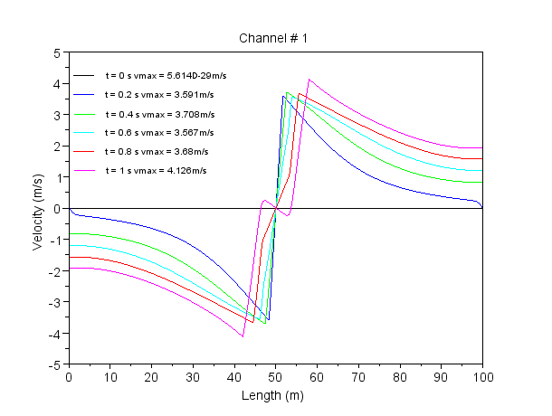


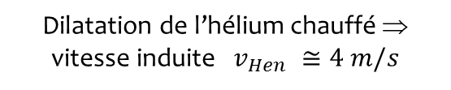






Thermohydraulique d’un quench typique
Perturbation initiale : ${\dot{Q}}_{0}=1000$ W/m sur $L_{0}=2$ m pendant $τ=0,1 s$
Température du conducteur
Vitesse de l’hélium
Tcs
T0
$$v_{n}$$
$${\dot{Q}}_{Joule}$$
$$v_{n}$$
$$v_{Hen}$$
$$v_{Hen}$$
$${\dot{Q}}_{e}$$
$$L_{n}$$
$$L_{n}$$
Échauffement du conducteur par la puissance Joule
Dilatation de l’hélium chauffé$$
vitesse induite$v_{Hen} ≅4 m/s$

Slide 7
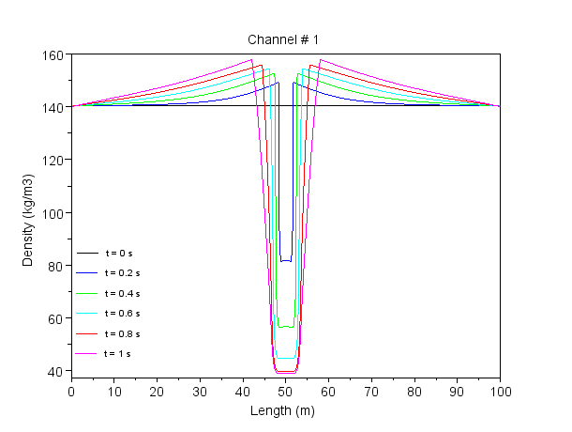
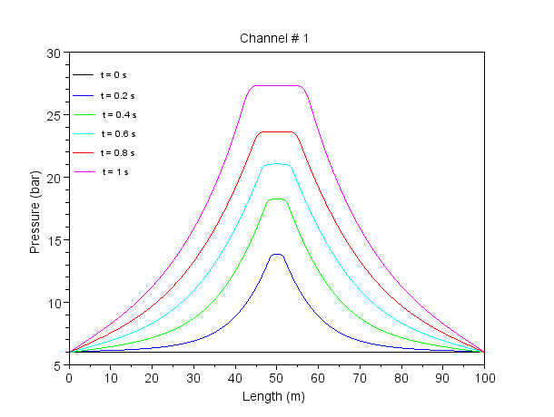



Thermohydraulique d’un quench typique
Masse volumique de l’hélium
Pression de l’hélium
$$L_{n}$$
$$ρ_{0}$$
$$p_{0}$$
Expulsion de l’hélium de la zone chauffée ⇒ compression de l’hélium dans la zone supraconductrice

Slide 8
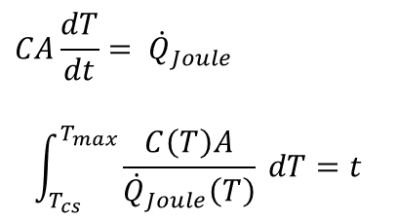
Température maximale du conducteur
Calcul analytique de T_{max} :
$$CA\frac{dT}{dt}= {\dot{Q}}_{Joule}$$
$$\int_{T_{cs}}^{T_{max}}{\frac{C\left(T\right)A}{{\dot{Q}}_{Joule}\left(T\right)} dT=t}$$
CA
CA + C_{He}A_{He}
La différence entre les températures calculées et simulées est due à l’énergie thermique convectée par l’hélium à l’extérieur de la zone normale

Slide 9
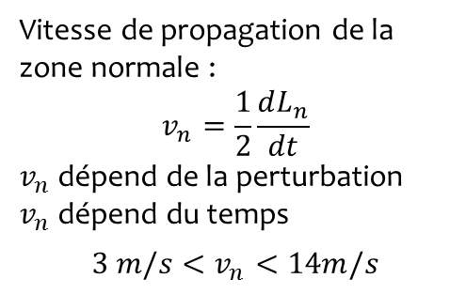
Propagation de la zone normale dans le conducteur
Influence de la perturbation thermique initiale (${\dot{Q}}_{0}$, $L_{0}$)
Vitesse de propagation de la zone normale :
$$v_{n}=\frac{1}{2}\frac{dL_{n}}{dt}$$
$v_{n}$dépend de la perturbation
$v_{n}$ dépend du temps
$$3 m/s<v_{n}<14m/s$$

Slide 10
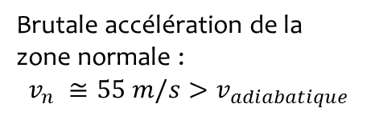
Propagation de la zone normale dans le conducteur
Quench-back thermohydraulique
Brutale accélération de la zone normale :
$$v_{n} ≅55 m/s>v_{adiabatique}$$

Slide 11
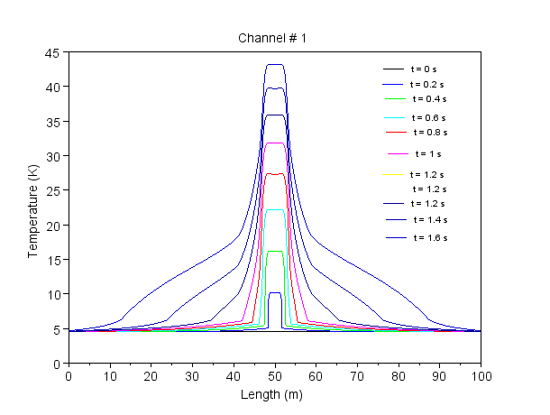
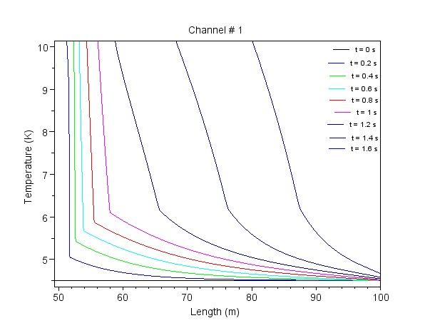
Quench-back thermohydraulique
Profils de température de l’hélium à différents instants
T_{Hen} (1 s) = T_{cs}
T_{cs} = 6,1 K
T_{Hen} (t)
La température de l’hélium augmente avec le temps dans la zone supraconductrice jusqu’à T_{He} = T_{cs}
Transition du conducteur par l’hélium
Origines possibles de l’échauffement :
compression de l’hélium par l’hélium expulsé de la zone normale
convection de l’hélium chaud de la zone normale vers la zone supraconductrice
énergie dissipée par les frottements visqueux du fluide en circulation
Notes:
T_{cs} = 6,1 K K

Slide 12
Influence du coefficient de frottement
Évolution de la longueur normale
Pas de quench-back lorsque le frottement est nul

Slide 13
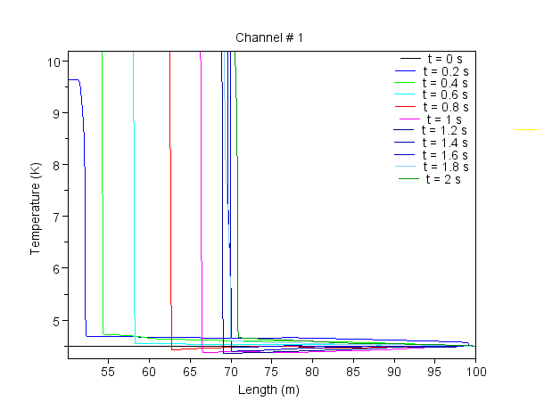
Influence du coefficient de frottement
Température de l’hélium dans la zone supraconductrice
f = 0,01
f = 0
T_{Hen} (1 s) = T_{cs}
T_{cs} = 6,1 K
Pas d’échauffement de l’He dans la zone supra
T_{Hen} (t)
Le quench-back thermohydraulique est dû à l’échauffement de l’hélium par les frottements visqueux

Slide 14
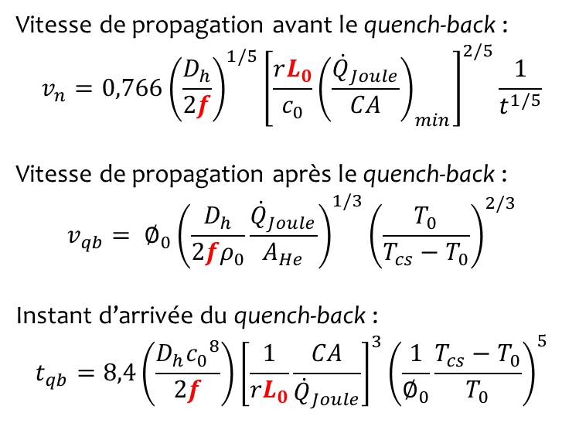
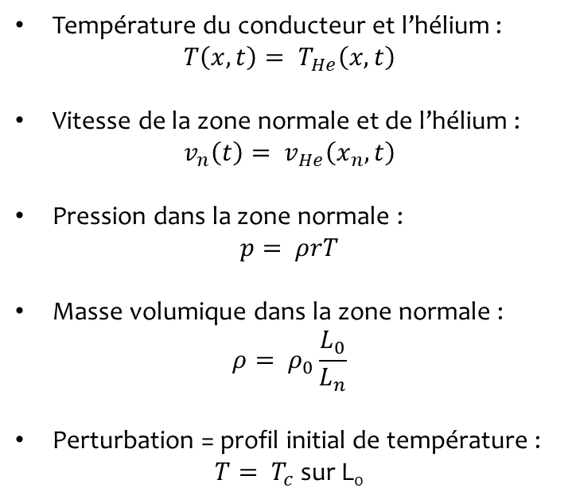
Comparaison avec le modèle de Shajii
Principales hypothèses du modèle
Formules analytiques
Température du conducteur et l’hélium :
$$T\left(x, t\right)= T_{He}\left(x, t\right)$$
Vitesse de la zone normale et de l’hélium :
$$v_{n}\left(t\right)= v_{He}\left(x_{n}, t\right)$$
Pression dans la zone normale :
$$p= ρrT$$
Masse volumique dans la zone normale :
$$ρ= ρ_{0}\frac{L_{0}}{L_{n}}$$
Perturbation = profil initial de température :
$T= T_{c}$ sur L₀
Vitesse de propagation avant le quench-back :
$$v_{n}=0,766{\left(\frac{D_{h}}{2f}\right)}^{1/5}{\left[\frac{rL_{0}}{c_{0}}{\left(\frac{{\dot{Q}}_{Joule}}{CA}\right)}_{min}\right]}^{2/5}\frac{1}{t^{1/5}}$$
Vitesse de propagation après le quench-back :
$$v_{qb}= ∅_{0}{\left(\frac{D_{h}}{2fρ_{0}}\frac{{\dot{Q}}_{Joule}}{A_{He}}\right)}^{1/3}{\left(\frac{T_{0}}{T_{cs}−T_{0}}\right)}^{2/3}$$
Instant d’arrivée du quench-back :
$$t_{qb}=8,4\left(\frac{D_{h}{c_{0}}^{8}}{2f}\right){\left[\frac{1}{rL_{0}}\frac{CA}{{\dot{Q}}_{Joule}}\right]}^{3}{\left(\frac{1}{∅_{0}}\frac{T_{cs}−T_{0}}{T_{0}}\right)}^{5}$$

Slide 15
Comparaison avec le modèle de Shajii
Comparaison pour différentes valeurs de $L_{0}$ (f = 0,01)
L₀ | t_{qb} (s) |  | v_{n} à t = 0,35 s (m/s) |  | v_{qb} (m/s)
 | num | Shajii | num | Shajii | num | Shajii
1 m | 1,5 | 76,7 | 3,7 | 3,1 | 54,3 | 36,9
2 m | 1,0 | 9,6 | 4,9 | 4,1 | 53,5 | 36,9
4 m | 0,5 | 1,2 | 8,3 | 5,4 | 50,9 | 36,9
Comparaison pour différentes valeurs de f ($L_{0}$ = 2 m)
f | t_{qb} (s) |  | v_{n} à t = 0,35 s (m/s) |  | v_{qb} (m/s)
 | num | Shajii | num | Shajii | num | Shajii
0,005 | 1,4 | 19,2 | 4,9 | 4,7 | 66,6 | 46,5
0,01 | 1,05 | 9,6 | 4,9 | 4,1 | 53,5 | 36,9
0,02 | 0,8 | 4,8 | 5,5 | 3,6 | 43,3 | 29,3

Slide 16
Analyse des principales hypothèses du modèle de Shajii
Comparaison des températures maximales pour le quench typique
Écart non négligeable entre les deux résultats

Slide 17

Analyse des principales hypothèses du modèle de Shajii
Comparaison des vitesses au niveau du front de propagation
Temps, t(s)
Bonne approximation de la vitesse de l’hélium par la formule de Shajii
Mais$v_{n} et v_{Hen}$ sont différents

Slide 18
Test d’un cas pouvant se rapprocher du modèle de Shajii
Pour diminuer l’écart de température T – T_{He}, on impose un fort couplage thermique :
h_{e} = 10000 Wm⁻²K⁻¹ au lieu de 500 Wm⁻²K⁻¹
Pour se rapprocher de la condition initiale, la perturbation est déposée en un temps plus court :
τ =0,01 s au lieu de 0,1 s
T_{conducteur} = T_{He}
T_{Shajii} < T_{numérique}

Slide 19

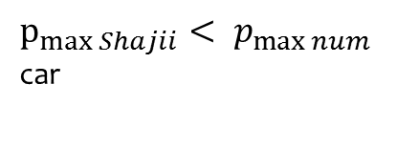


Test d’un cas pouvant se rapprocher du modèle de Shajii
Comparaison des vitesses au niveau du front
Comparaison des pressions maximales
$$v_{n}= v_{Hen}$$
$p_{\max{Shajii}}< p_{\max{num}}$
car
$$v_{n}= v_{n} Shajii$$
$$T_{\max{Shajii}}<T_{\max{num}}$$

Slide 20
Conclusion
Les principaux mécanismes physiques qui contrôlent le quench d’un câble supraconducteur en conduit ont été identifiés ; il existe deux régimes de propagation de la zone normale :
Dans les premiers instants, la vitesse de propagation de la zone normale est gouvernée par l’expulsion de l’hélium chaud : la vitesse de la zone normale est égale à la vitesse locale de dilatation de l’hélium.
Après un certain temps, un quenck-back thermohydraulique peut arriver : ce phénomène est dû à l’échauffement de l’hélium extérieur à la zone normale au-dessus de la température de transition. Ce sont les frottements visqueux qui sont à l’origine de cet échauffement.
Le modèle analytique proposé par Shajji donne une bonne approximation de la vitesse de propagation de la zone normale mais il sous-estime la montée en pression de l’hélium.

Slide 21
Merci de votre attention

